Slide 1
«Российский университет спорта
«ГЦОЛИФК»
Дисциплина: Педагогика физической культуры
Тема:«Здоровьесберегающие технологии»
Выполнил:___________________
_____________________________
Проверил:___________________
____________________________

Slide 2
Понятие здоровьесберегающих технологий
2
Здоровьесберегающие технологии - это комплекс мер по охране и укреплению здоровья детей в образовательном учреждении. К ним относят педагогические, психологические, медицинские программы и подходы, которые обеспечивают безопасный для педагогов и детей учебный процесс.
Технологии здоровьесбережения основываются на благополучном влиянии факторов учебного процесса на жизнь ребенка, а именно:
-комфортные условия обучения - доброжелательная атмосфера со стороны педагога и коллектива, отсутствие стрессовых ситуаций, адекватность требований к ребенку на занятиях;
-соответствие учебной нагрузки возрасту ребенка;
-рациональная организация учебного процесса в соответствии с возрастными, половыми, культурными, индивидуальными, психологическими особенностями ребенка;
-достаточная двигательная активность.

Slide 3
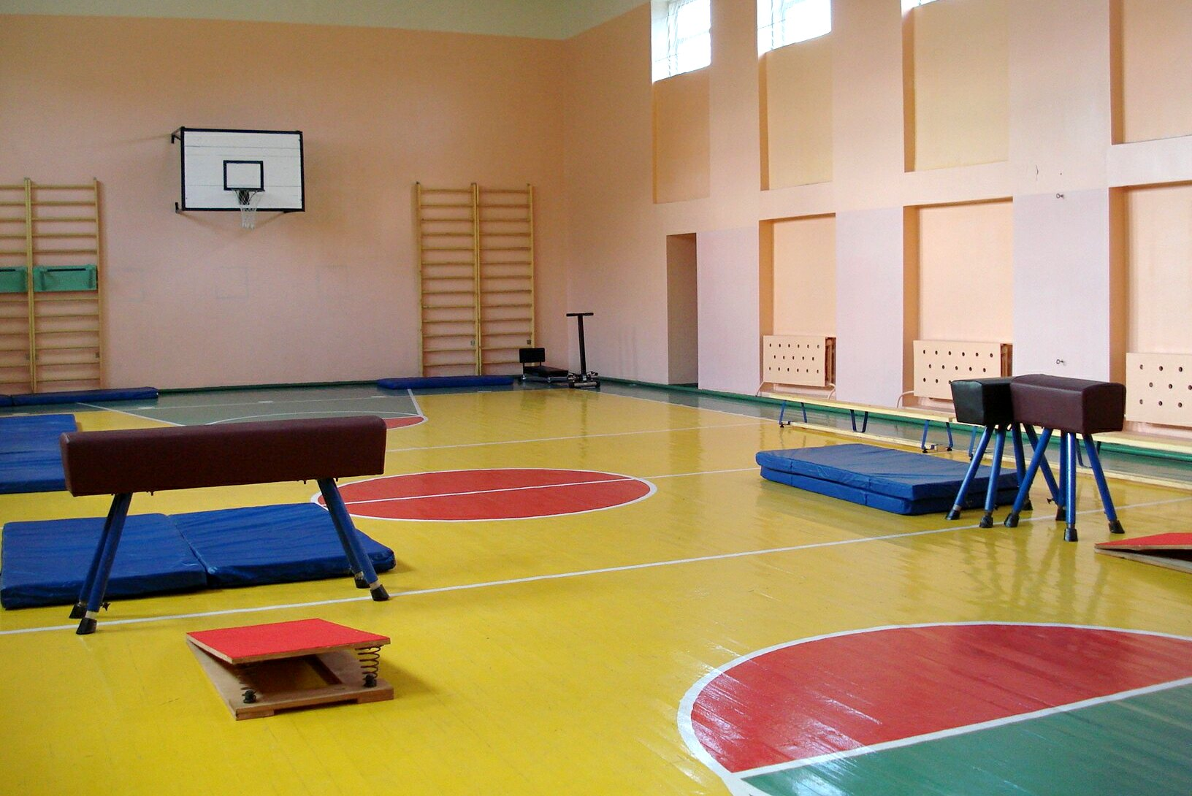
Школьные факторы риска, ухудшающие здоровье детей
3
Стрессовые ситуации на занятиях - стрессогенная педагогическая тактика, необъективная оценка знаний, неадекватные требования к ученику;
Недостаток физической нагрузки, что приводит к гиподинамии и ухудшению здоровья;
Нарушение физиологических и гигиенических норм;
Несоответствие учебной нагрузки возрасту обучаемых;
Интенсификация образовательного процесса, что приводит к переутомлению;
Неосведомленность педагогов, родителей и детей в вопросах охраны и укрепления здоровья;
Невозможность индивидуального подхода к учащимся;
Недостаточная популяризация культуры здоровья;
Неправильная организация питания в учреждении.

Slide 4
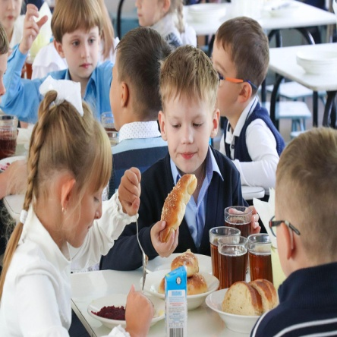
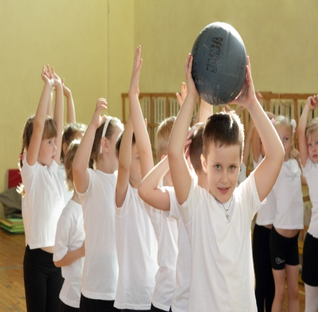
Цель и задачи здоровьесберегающих технологий
4
Цель здоровьесберегающих технологий - обеспечить безопасный учебный процесс, который способствует развитию психологического, социального и физического здоровья ученика.
Формирование культуры здоровья в школе;
Обеспечение педагогического состава информацией о культуре здоровья, переподготовка кадров, повышение квалификации;
Задачи:
Обеспечение здоровой учебной среды для детей и педагогов;
Создание оптимальных условий для образования: гигиенических, медицинских и других;
Обеспечение в организации эффективного образовательного процесса;
Мониторинг состояния здоровья учащихся;
Создание тематических занятий для педагогов, детей, родителей.
Предоставление школьникам питания на время их пребывания в учебном заведении;

Slide 5
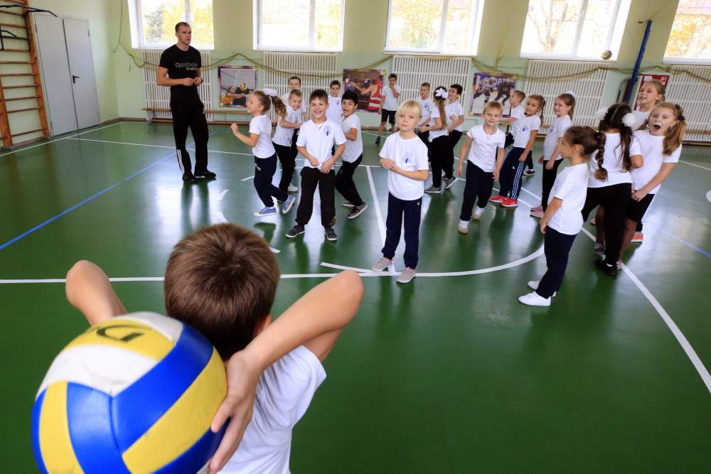
Принципы здоровьесберегающей педагогики(Н.К. Смирнов)
5
01
«Не навреди». Выбирайте проверенные методы, которые принесут пользу.
Главный приоритет - забота о здоровье учителя и ученика. Оцените свои предложения с точки зрения влияния на психофизиологическое состояние участников образовательного процесса.
02
Непрерывность и преемственность. Будьте готовы к тому, что работа по внедрению здоровьесберегающих технологий ведется последовательно из урока в урок.
03
Нагрузка должна соответствовать возрасту учеников.
04
Ответственность. Одна из задач педагога - сделать так, чтобы ученик осознал, что он сам несет ответственность за свое здоровье.
05
06
Успех порождает успех. Делайте акцент на положительных результатах обучения.

Slide 6
Виды здоровьесберегающих технологий (Н. К. Смирнов )
6
Медико-гигиенические технологии (МГТ). Комплекс мер, за которые отвечают педагоги и медики. Это в том числе своевременное оказание медицинской помощи учащимся, мониторинг состояния детей, обучающие, профилактические, санитарно-гигиенические мероприятия. В задачи этого комплекса входит также просвещение педагогического состава, родителей и детей по заданным или актуальным темам.
Физкультурно-оздоровительные технологии (ФОТ). Повышение физической активности через организацию тематических мероприятий, внеклассных секций, уроки физкультуры.
Экологические здоровьесберегающие технологии (ЭЗТ). Направление этой группы — создание гармоничных отношений между ребенком и природой. Дети участвуют в облагораживании территории, озеленении помещений, создании живого уголка и в мероприятиях на природе.
Технологии обеспечения безопасности жизнедеятельности (ТОБЖ). За эту группу отвечают специалисты: строители, архитекторы, представители пожарной инспекции и другие. Задача - охрана здоровья учащихся в учреждении. К этому комплексу также относятся уроки по предмету ОБЖ.
Здоровьесберегающие образовательные технологии (ЗОТ)
Социально-адаптирующие и личностно-развивающие технологии (САЛРТ). Эта группа отвечает за социальное и психологическое благополучие учащихся. Это могут быть социально-психологические тренинги, внеурочные занятия с приглашенными экспертами.
Лечебно-оздоровительные технологии (ЛОТ). Меры, отвечающие за восстановление здоровья учащихся. К ним относится лечебная физическая культура и лечебная педагогика. Главный и неизменный принцип внедрения любых здоровьесберегающих технологий - это доброжелательное отношение к ребенку.

Slide 7
Группы здоровьесберегающих образовательных технологии (ЗОТ)
7
Организационно-педагогические технологии (ОПТ) позволяют моделировать учебный процесс таким образом, чтобы сохранить и улучшить состояние детей на занятии. Педагог, учитывая работоспособность учащихся в течение дня, распределяет нагрузку, чередует каналы восприятия и методы.
Психолого-педагогические технологии (ППТ) - непосредственная работа учителя на уроке, его взаимодействие с учениками. В эту группу входят приемы для снятия эмоционального напряжения, создания благоприятного психологического климата на уроке.
Учебно-воспитательные технологии (УВТ) - формирование базы знаний у учащихся о здоровье и уходе за собой, профилактика вредных привычек, пропаганда здорового образа жизни. К этой группе относятся тематические уроки, физминутки.

Slide 8
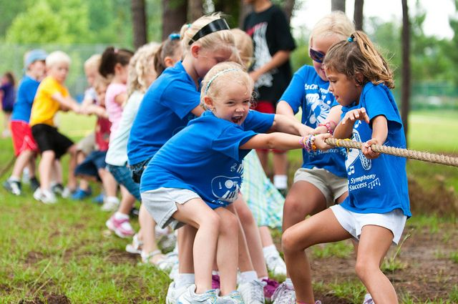
Вопросы по теме
8
Что такое здоровьесберегающие технологии?
Какие существуют виды здоровьесберегающих технологий?
Какая существует классификация принципов здоровьесберегающей педагогики?

Slide 9
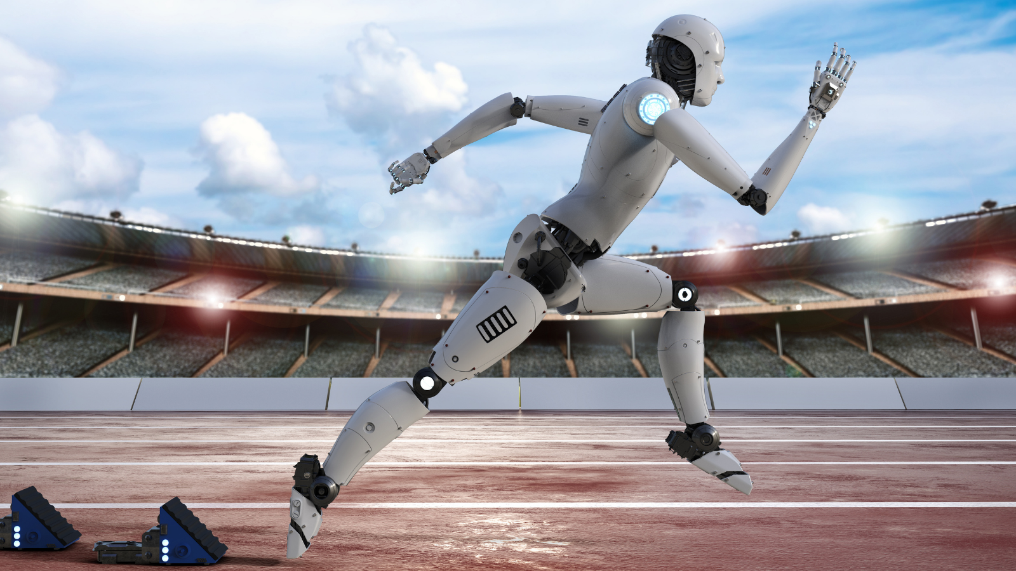
Список литературы
9
Бонкало Т. И. Здоровьесберегающие технологии в учебной и профессиональной деятельности: учебник для обучающихся по направлениям медицинского и психологического образования М.: ГБУ «НИИОЗММ ДЗМ», 2023. [Электронная версия][Ресурс: https://niioz.ru/moskovskaya-meditsina/izdaniya-nii/metodicheskieposobiya/]
Здоровьесберегающие технологии в образовательном процессе [Электронная версия][Ресурс: https://school.kontur.ru/publications/2463]
Использование здоровьесберегающих технологий в образовательном процессе Методические рекомендации [Электронная версия][Ресурс: https://spbappo.ru/wp-content/uploads/2019/12/МР__Использование-здоровьесберегающих-технологий_2019_2020.pdf]

Slide 10
СПАСИБО ЗА ВНИМАНИЕ!

